Slide 1
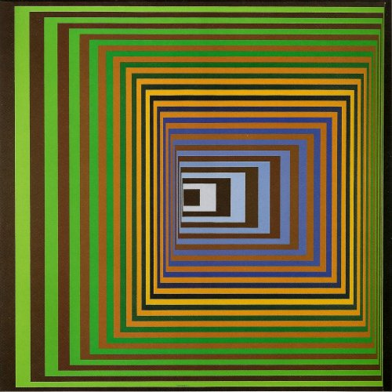
TOČKA I CRTA BOJA
Op-art
(optička umjetnost)

Slide 2
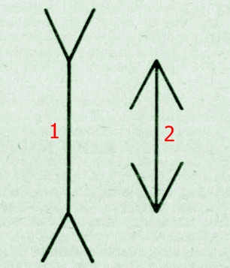
Koja je od ovih crta dulja, crta broj 1 ili 2?
Provjerimo.
Jednake su duljine.

Slide 3
Koja crta je dulja, plava ili crvena?
Provjerimo.
Jednake su duljine.

Slide 4
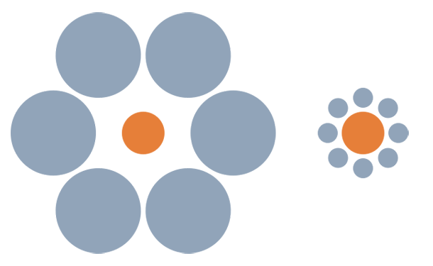
Koji od narančastih krugova je veći, lijevi ili desni?
Provjerimo.
Jednake su veličine.

Slide 5
Optičke varke (iluzije)
Vidjeli smo 3 primjera optičkih varki.
Nastaju zbog toga što pri gledanju ne možemo odvojiti dio od cjeline pa mozak stvara “iskrivljenu” sliku, odnosno drugačiju predodžbu u odnosu na stvarnost.

Slide 6
Kada i zbog čega se koriste?
Optičke se varke koriste za dočaravanje i uljepšavanje nečega što se izlaže i prikazuje. Danas su različite optičke iluzije prisutne u filmskoj industriji (specifični efekti, 3D efekti).
U suvremenoj umjetnosti 20. stoljeća neki su umjetnici koristili različite boje i materijale kako bi nas naveli da vidimo svijet onako kako oni žele.

Slide 7
- sredinom 20. stoljeća (1950-ih) razvio se umjetnički pravac koji se naziva op-art (optička umjetnost)
autori nastoje pomoću crno-bijelih geometrijskih oblika, ploha i boja postići optičke iluzije i utisak pokreta

Slide 8
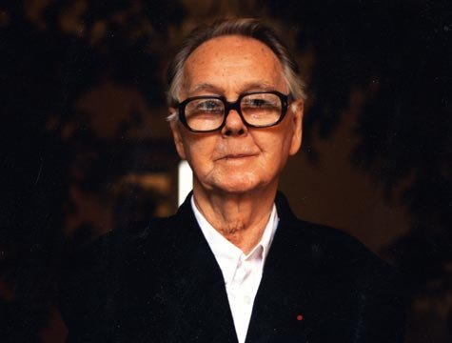
VICTOR VASARELY - tvorac op-arta

Slide 9
Zanimljivosti iz života
- mađarsko-francuski umjetnik
- rođen u Mađarskoj (Pečuh), jedno vrijeme živio u Slovačkoj
- studirao medicinu, napustio studij kako bi učio slikarstvo
- 1930. godine odlazi u Pariz
- u Parizu je radio kao grafički dizajner
- umro u Parizu 1997. godine

Slide 10
Karakteristike slikarstva
- jedan od najznačajnijih umjetnika 20. stoljeća
- stil mu je prepoznatljiv po geometrijskoj apstrakciji
- koristi različite materijale, ali minimalan broj oblika i boja
- njegovo predvođenje pokreta op-art i inovacije u optičkim varkama i bojama utjecale su na mnoge moderne umjetnike

Slide 11
Neke od značajnijih slika…

Slide 12
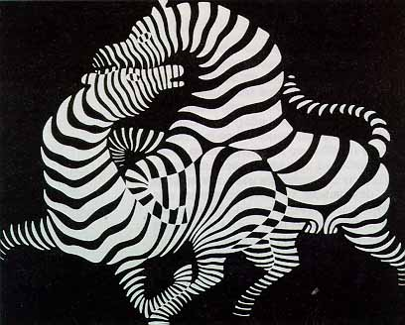
Zebre, 1937.

Slide 13
Zebra, 1950.

Slide 14
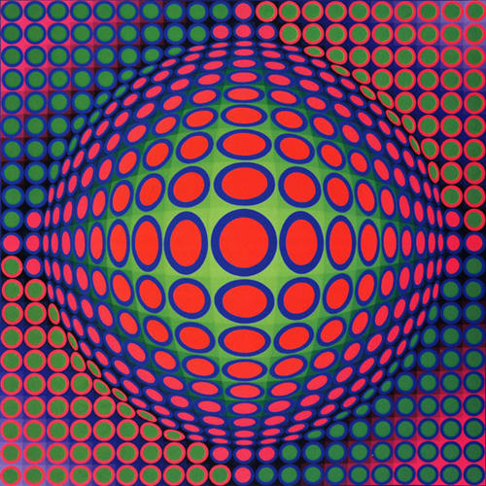
Vega 200, 1968.

Slide 15
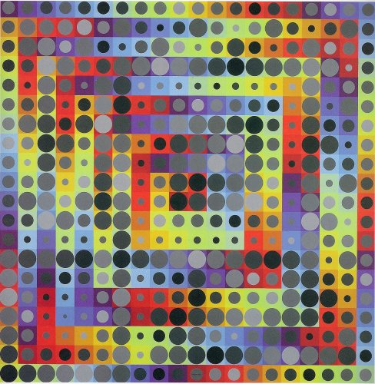
Orion gris, 1969.

Slide 16
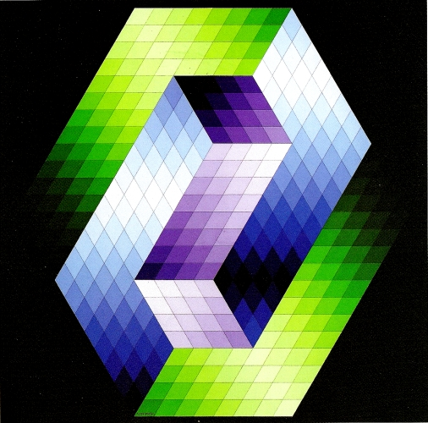
Keple gestalt, 1968.

Slide 17
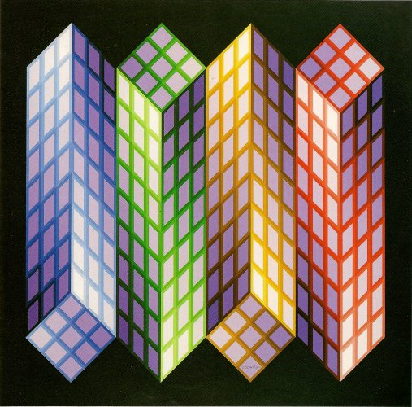
Toroni nagy, 1969.

Slide 18
Vonal stri, 1975.

Slide 19
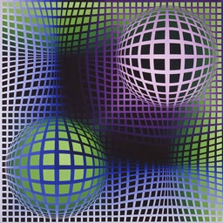
Boo, 1978.

Slide 20
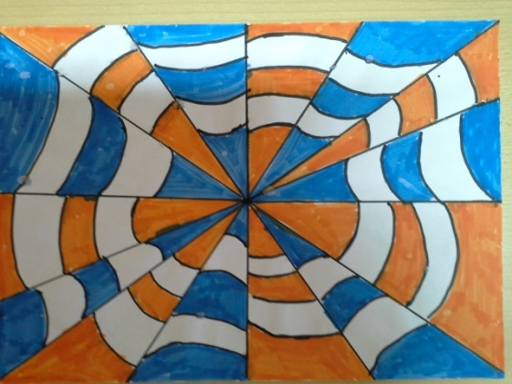
Zadatak – radi prema uputama i dobit ćeš optičku varku

Slide 21
1. Odredi jednu točku na papiru, blizu središta.
2. Kroz tu točku ravnalom povuci 6 ravnih crta od jednoga do drugog ruba papira.
3. Odaberi jedan trokut te ga podijeli ispupčenim crtama na 5 približno jednakih dijelova (POGLEDAJ SLIKU NA PROŠLOM SLAJDU!), sljedeći podijeli udubljenim crtama i tako naizmjence do posljednjega trokuta.
4. Odaberi 2 flomastera (boje komplementarnog kontrasta).
5. Polazeći od vrha jednoga trokuta plohu oboji jednom bojom, sljedeću ostavi praznu i tako naizmjence dok ne dođeš do ruba papira.
6. Na sljedećemu trokutu načini isto samo drugom bojom.
7. Bijele plohe uz rub osjenčaj drvenom bojicom.

